Slide 1
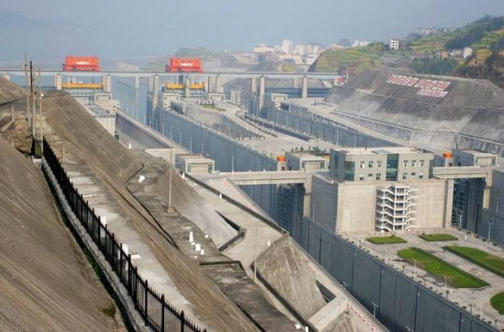
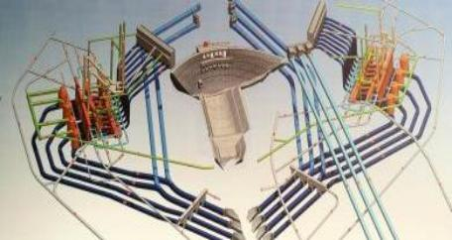
1.6 岩质高陡边坡（中隔墩） 控制爆破与安全控制技术
技术需求背景
岩质高陡边坡控制爆破与安全监控
u岩体爆破开挖动力扰动诱发节理岩体松动分析。
u边坡、地下洞室特殊部位精细爆破施工方法。
u岩质高边坡开挖变形全过程监测及快速反馈。
白鹤滩水电站洞室群
永久船闸中隔墩及高边坡

Slide 2
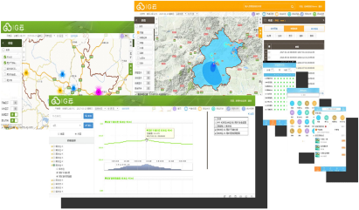
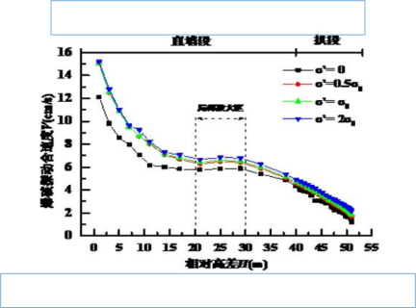
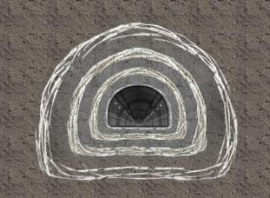
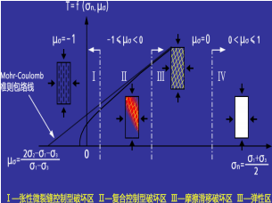
主要内容与关键技术
多测点位移交叉影响分析识别边坡位移响应特征
复杂地质条件区域高精度的地应力分析
深部岩体时序断裂轮廓控制爆破技术
动态的边坡位移监控指标优化
监测信息快速反馈平台
深地下工程开挖变形与破裂特征分析
特大型水电站地下厂房高边墙放大效应分析

Slide 3
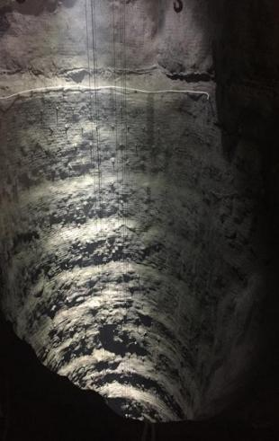
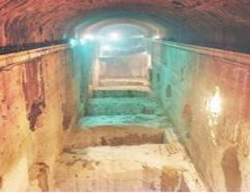
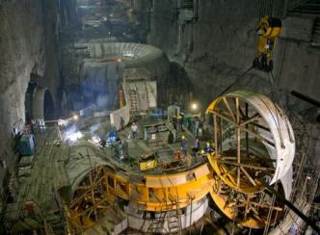
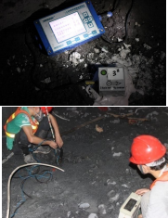



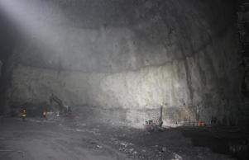


成果与应用
深埋特大型洞室群爆破施工安全控制
110吨级承重吊车梁岩台开挖
地下厂房与引水隧洞
现场试验测试
l大型地下结构： 厂房、 深竖井、 穹顶
l大断面隧洞 ：导流洞、 引水洞、 尾水洞
l爆破开挖振动、 围岩松动圈测试
l大跨度顶拱、 高边墙、 岩锚梁
实现安全、 高效、 高质量爆破开挖
100m级深竖井开挖
半径26.50m巨型穹顶开挖

Slide 4


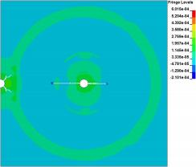
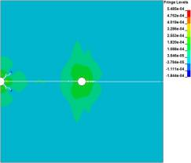
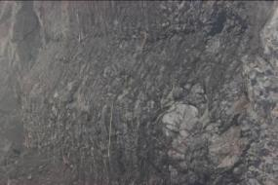
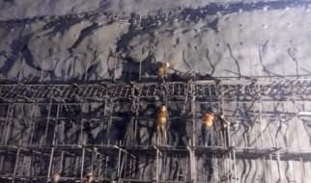




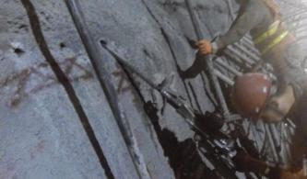

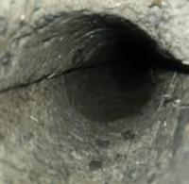
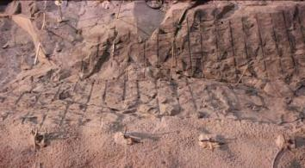




成果与应用
岩锚梁时序控制断裂爆破与切槽爆破方法
轮廓面未贯通
轮廓面贯通
围岩损伤范围极小
岩锚梁常规爆破效果
地下厂房岩锚梁开挖区
先爆孔切槽的时序控制爆破效果分析
钻取斜孔过程
钻取切槽缝
切槽孔图
岩锚梁精细爆破开挖效果

